Slide 1
Effects of Emotion and Agency on Presence in Virtual Reality
Title
Reporter：WYM
Date：2021-12-17

Slide 2
Outline
论文：情绪与代理对虚拟现实临场感的影响
Part1: Introduction
——本文对VR领域的主要贡献
Part2: Related Works
——前人的工作与本文的关系
Part3: Methodology
——本文实验方法、测量方式
Part4: Results
——实验结果分析及其与假设之间的关系
Part5: Discussion
——关于本文的总结与讨论

Slide 3
Outline
第一部分：本文亮点
Part1: Introduction
VR与临场感的介绍
实验设置简述：一个2x2的设计方案
本文主要贡献：情绪、代理与临场感的关系
Part2: Related Works
Part3: Methodology
Part4: Results
Part5: Discussion

Slide 4
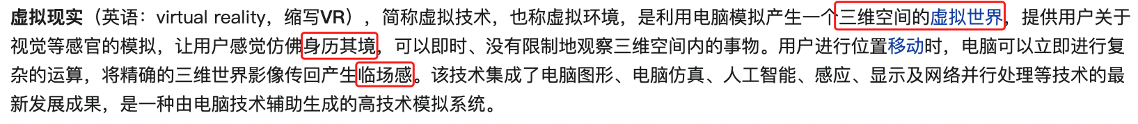
Part1: Introduction
1. VR与临场感的介绍
Q：什么是虚拟现实(Virtual Reality,VR)？
维基百科
immersion
interaction
imagination
沉浸
交互
构想
强调：在虚拟系统中的人的主导作用
虚拟现实技术要求：
使这个由计算机及其它传感器所组成的信息处理系统(VR)去尽量“满足”人的需要，而不是强迫人去“凑合”那些不是很亲切的计算机系统。

Slide 5
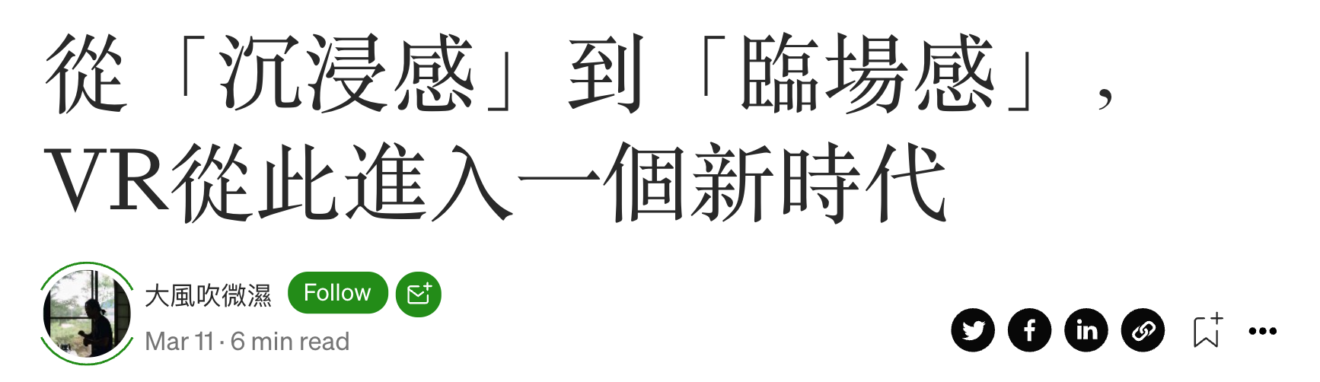
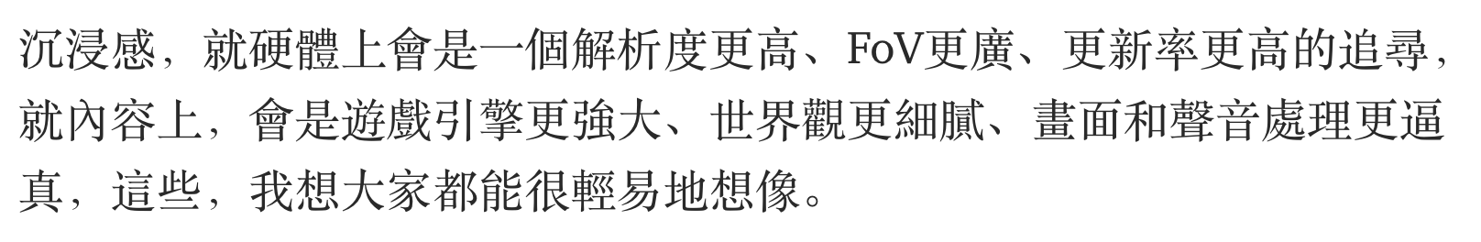
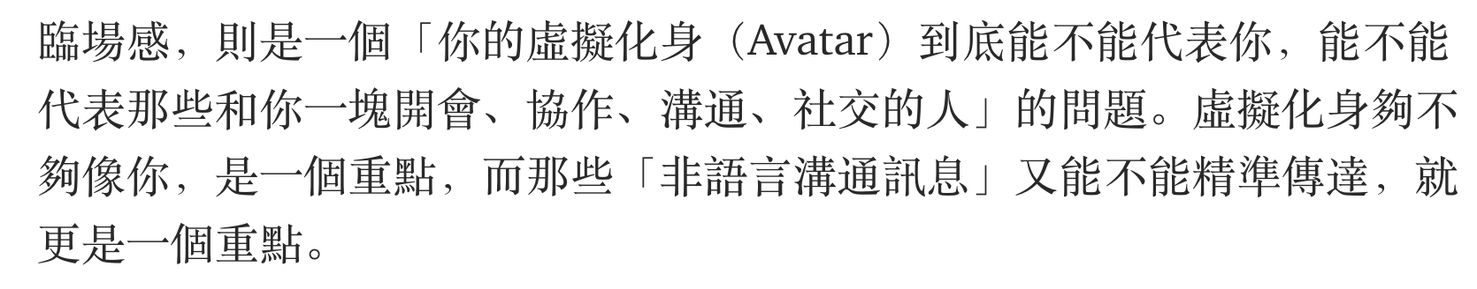
Part1: Introduction
1. VR与临场感的介绍
沉浸感与临场感的区分
沉浸感(immersion)
用来自VR的刺激代替现实世界的刺激；
与技术规范密切相关；
Here can be anywhere!
临场感(presence)
不可调解的感知错觉；
是一种用户构造而非技术本身；

Slide 6
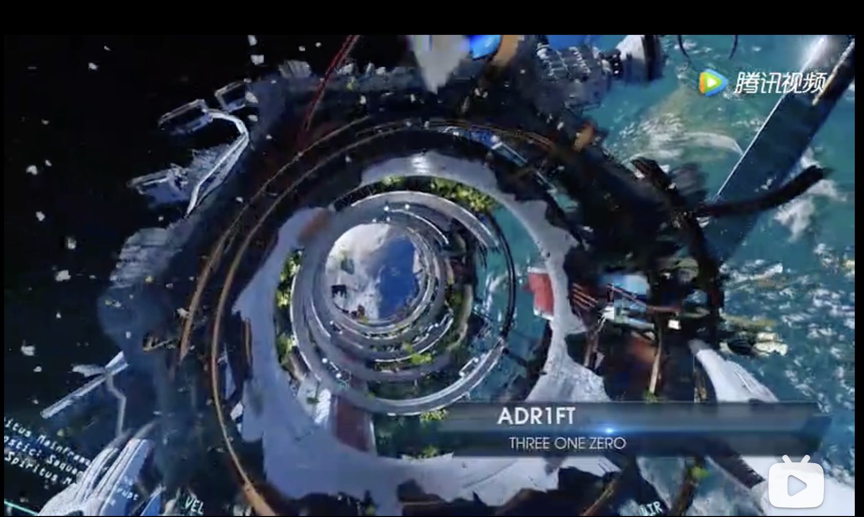
Part1: Introduction
1. VR与临场感的介绍
Q: VR如何更好地“满足”人的需要？
Human Factors
A: 诱导更高的临场感(presence)。
情绪
代理
VE中的氛围
与VR的交互
本文核心：情绪、代理与临场感的关系研究

Slide 7
Part1: Introduction
2. 实验设置简述：一个2x2的设计方案
研究方法流程：
开始
提出问题RQ1～RQ3
提出假设H1～H3
参与者进行实验测试
设计不同的虚拟环境
根据实验结果对H1～H3进行判断
设计模型PEA
结束
针对问题RQ1～RQ3进行解答

Slide 8
Part1: Introduction
2. 实验设置简述：一个2x2的设计方案
主要研究问题：
RQ1 Is there a relationship between a user's emotion and presence in VR?
在VR中，用户的情绪和临场感是否存在一种关系？
RQ2 How does the level of agency afforded to a user in VR affect their presence?
赋予用户在VR中的代理的等级是否会影响他们的临场感？
RQ3 How can we model the effects of emotion and agency on presence in VR?
我们怎么对于VR中情绪和代理对临场感的影响建模？

Slide 9
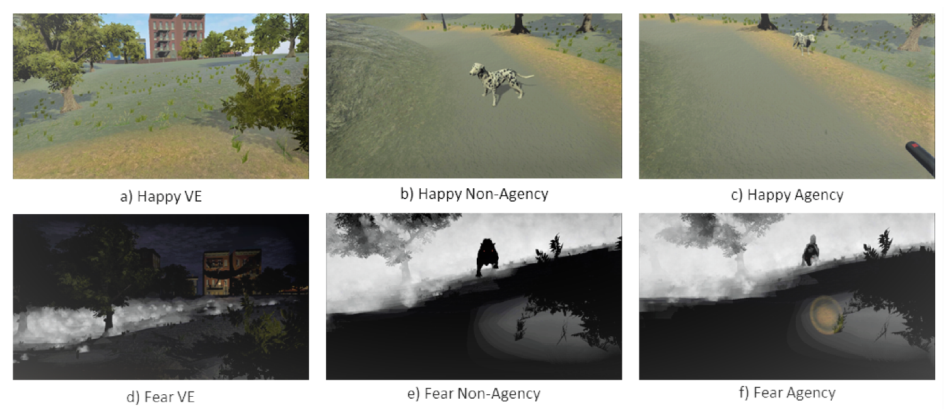
Part1: Introduction
2. 实验设置简述：一个2x2的设计方案
Q：怎样进行情绪与代理的对比实验设置？
设计方案：Happy or Fear，Agency or Non-Agency

Slide 10
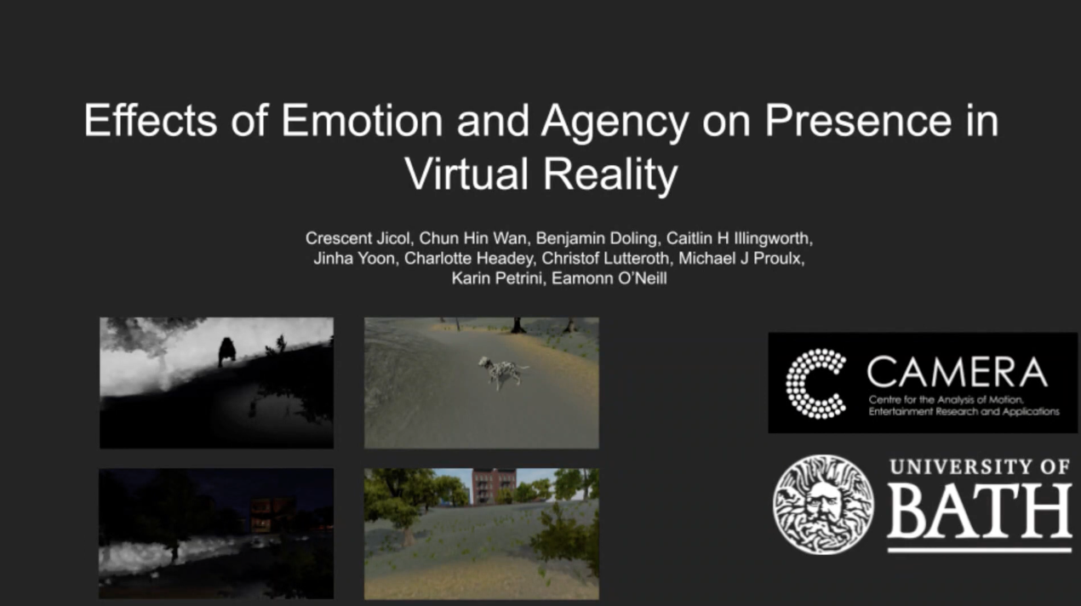
Part1: Introduction
2. 实验设置简述：一个2x2的设计方案

Slide 11
Part1: Introduction
3. 本文主要贡献：情绪、代理与临场感的关系
主要贡献：
Evidence that both the dominant emotion induced by a virtual environment and the agency afforded by the latter are positively related to presence.
证据表明，虚拟环境诱导的主导情绪和提供给用户的代理与临场感呈正相关。
Evidence that the effects of emotion on presence are moderated by agency.
研究表明，代理可以减弱情绪对临场感的影响。
A structural equation model explaining the effects of emotion and agency on presence by separating design factors from subjective measures.
文章提出了一个结构方程模型（SEM），通过主观测量，分别设计一些因素，解释了情绪和代理对临场感的影响。

Slide 12
Outline
第二部分：相关工作
Part1: Introduction
Part2: Related Works
情绪对临场感的影响
代理对临场感的影响
Part3: Methodology
Part4: Results
Part5: Discussion

Slide 13
Part2: Related Works
1. 情绪对临场感的影响
情绪对临场感的相关工作：
作者与年份 | 贡献 | 不足
Felnhofer等人（2015） | 诱发VR中五种不同的情绪，发现了不同等级的临场感保持跨VE的一致性，在情绪的效价变化时，VE可以引发更广泛的情绪。 | 没有调查情绪的强度与它在临场感创立时扮演的角色。他们没有将感知情绪的强度与临场感关联起来，而是简单的比较引发不同情绪的条件与临场感的等级。
Riva等人（2007） | 与被诱导的没有情绪的中性状态相比，用户在被引发焦虑或放松状态时可以在VE中得到更显著更高的临场感。
Baños等人 （2008） | 情绪强度与临场感在引发放松或快乐的VEs中呈正相关。 | 没有把情绪的效价考虑进去，没有使用一个VE设计去引发消极情绪。
需要：一个全面的能够从情绪效价和强度预测临场感的模型

Slide 14
Part2: Related Works
2. 代理对临场感的影响
代理对临场感的相关工作：
作者与年份 | 贡献 | 不足
Piccioneetal 等人（2019） | 使用了一项高尔夫模拟任务，并发现在玩游戏的参与者群体和其他观看游戏的参与者群体之间没有差异。 | 他们发现用户感知的代理和临场感之间相关性不明确。对这些发现的一个可能的解释是，两项研究都采用了放松的任务，这并不合理地激发诸如快乐或恐惧之类的情绪。事实上，这些研究中没有一项测量任务期间用户的情绪。
Borrego 等人（2019） | 用VR步进任务来比较中风患者和健康个体在VR中的临场感。
虚拟现实中代理和临场感之间的关系仍然不清楚

Slide 15
Outline
第三部分：实验方法
Part1: Introduction
Part2: Related Works
Part3: Methodology
提出假设
虚拟环境设计
实验设计
测量方式
Part4: Results
Part5: Discussion

Slide 16
Part3: Methodology
1. 提出假设
研究方法流程：
开始
提出问题RQ1～RQ3
提出假设H1～H3
参与者进行实验测试
设计不同的虚拟环境
根据实验结果对H1～H3进行判断
设计模型PEA
结束
针对问题RQ1～RQ3进行解答

Slide 17
Part3: Methodology
1. 提出假设
H1～H3：
H1 The intensity of the dominant emotion in each VE (Intensity) will correlate positively with Presence.
每一个虚拟环境中主导情绪的强度（intensity）与临场感正相关。
H2 Presence will be significantly higher in environments where participants have Agency.
在参与者有代理的虚拟环境中，临场感会显著提高。
H3 Agency will moderate the effect of Emotion on Presence.
代理会缓和情绪对临场感的影响。

Slide 18
Part3: Methodology
2. 虚拟环境设计
研究方法流程：
开始
提出问题RQ1～RQ3
提出假设H1～H3
参与者进行实验测试
设计不同的虚拟环境
根据实验结果对H1～H3进行判断
设计模型PEA
结束
针对问题RQ1～RQ3进行解答

Slide 19
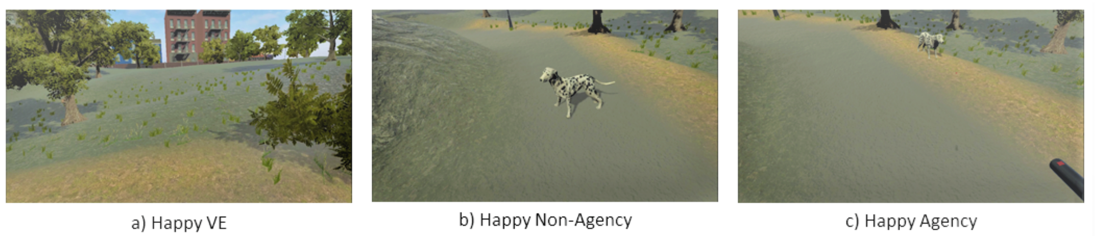
Part3: Methodology
2. 虚拟环境设计
视觉：
参与者有6个自由度环顾四周，且不能随意走动；
愉悦的环境：阳光下的公园环境以及一条友好的狗；
有代理：参与者能够通过移动跟踪的VR手控制器来引导虚拟激光指向仪吸引狗的注意力，狗会友好地吠叫，跳起来抓住指针或跟着指针。
无代理：参与者只能观察执行脚本动作的狗。

Slide 20
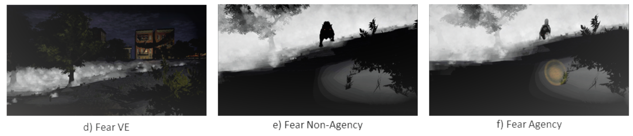
Part3: Methodology
2. 虚拟环境设计
视觉：
参与者有6个自由度环顾四周，且不能随意走动；
恐惧的环境：夜间的有雾的公园环境以及一只长着黑色皮毛的狼；
有代理：参与者可以使用手动控制器指示手电筒，如果将手电筒指向接近的狼的脸，则手电筒将使其后退。
无代理：参与者无法保护自己免受攻击。
两种环境下提供的代理相似，互动的影响程度相似

Slide 21
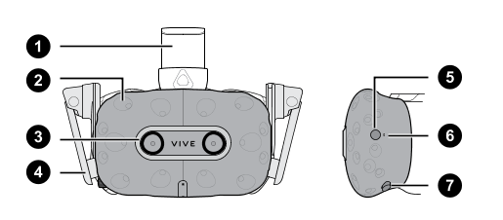
Part3: Methodology
2. 虚拟环境设计
听觉：
参与人员：12人；
音乐选择：实验人员选择了五个快乐的和五个恐惧的片段，与虚拟环境一起进行测试，并根据它们所引发的快乐和恐惧程度进行评分。选择得分最高的作品进行研究；
最终选择：“Happy Sandbox”与“Dark Ambient Music 3”
Happy Sandbox： https://freesound.org/people/Mativve/sounds/416778/
Dark Ambient Music 3：https://freesound.org/people/Xanco123/sounds/233311/
仪器：
显示设备：HTC Vive HMD
声音设备：Sennheiser HD 380 Pro headphones

Slide 22
Part3: Methodology
3. 测量方式
研究方法流程：
开始
提出问题RQ1～RQ3
提出假设H1～H3
参与者进行实验测试
设计不同的虚拟环境
根据实验结果对H1～H3进行判断
设计模型PEA
结束
针对问题RQ1～RQ3进行解答

Slide 23
Part3: Methodology
3. 实验设计
参与者
人数：121位参与者（39位男性，86位女性）？？？
年龄：18-45岁，均值21.4，标准差4.40；
实验分布：FA (n = 30), FNA (n = 29), HA (n = 31) , HNA(n = 31)；
参与费用：5英镑==42.19人民币；
其他：最初的问卷调查了参与者的神经疾病史、心理或情绪问题、药物使用、癫痫或医疗设备(如心脏泵)使用的情况。此外，他们还接受了犬恐惧症(害怕狗)的筛查。他们对虚拟现实的体验水平也进行了评估。所有参与者的视力和听力正常或矫正至正常。

Slide 24
Part3: Methodology
3. 实验设计
数据采集：
实验时间：平均30分钟。
任务前问卷调查：参与者需要阅读一份描述该研究的信息表并表示同意。
实验前已知：VE被设计为愉悦诱导VE还是恐惧诱导VE，VE中是否有代理。
实验中：参与者被协助佩戴HTC Vive。然后，参与者完成校准阶段，在此期间调整HMD Vive，直到他们能够读取呈现的最小文本大小。如果是被分配到HA或者FA条件下，参与者将被告知如何使用手动控制器。
实验后信息采集：参与者移除HMD，并在电脑屏幕上使用Qualtrics完成评估主观情绪强度、存在和其他测量的问题。在虚拟现实体验结束后，首先完成评估快乐与恐惧的问题。

Slide 25
Part3: Methodology
4. 测量方式
调查问卷：
Tcha-Tokey 's User Experience in Immersive Virtual Environments.
Witmer and Singer 's Presence Questionnaire.
主观能动性量表：根据Tcha-Tokey问卷的三个项目编制。
10-point Likert scales (1 = Strongly Disagree, 10 = Strongly Agree).
Riva et al. ：采用直接提问(问卷)的方式去测量用户情感是一种很可靠的方法。
旨在对情绪的强度进行测量

Slide 26
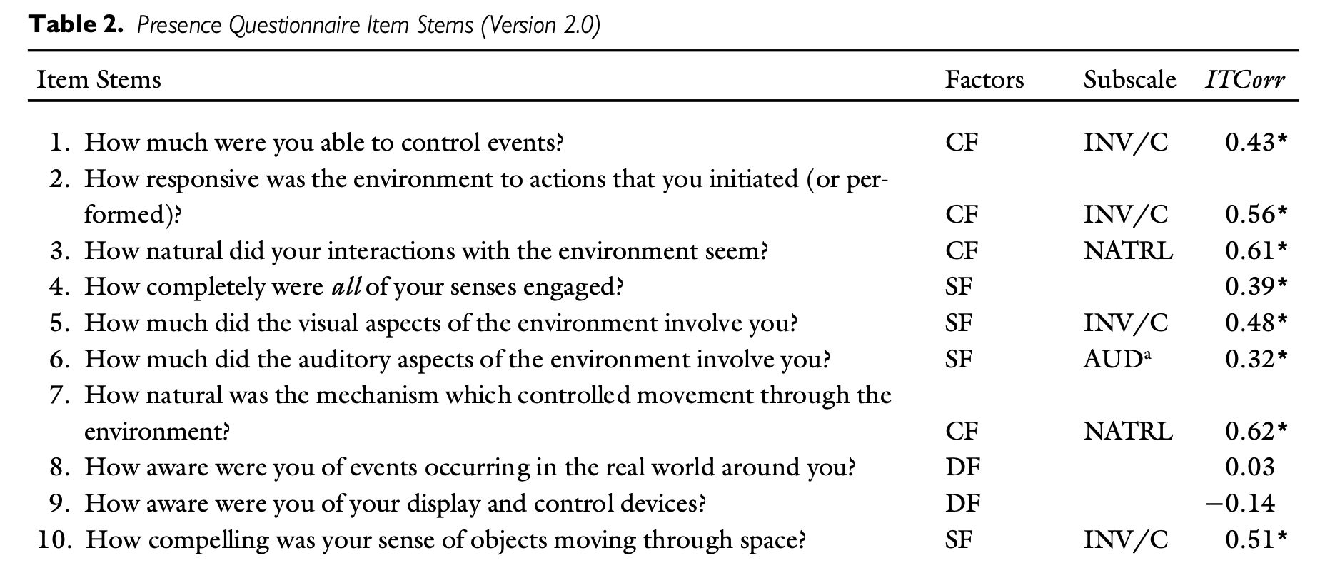
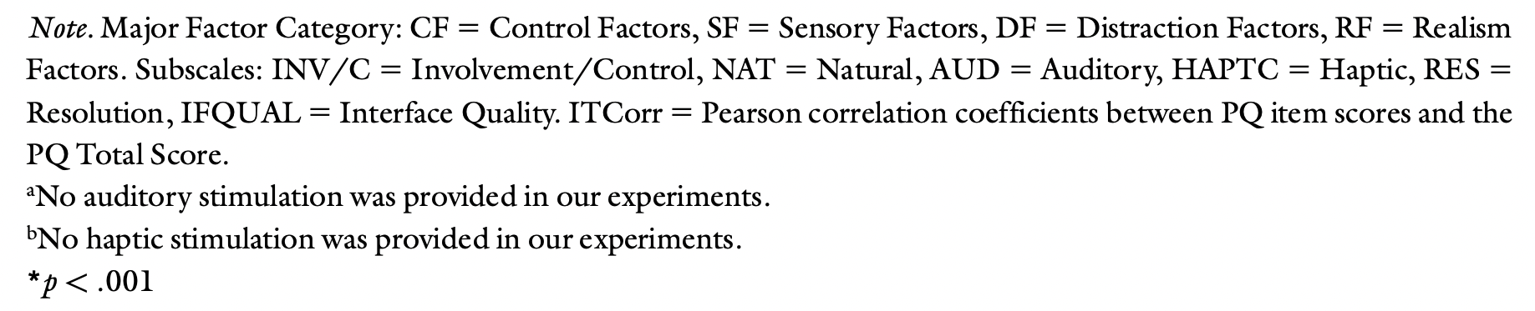
Part3: Methodology
4. 测量方式
Witmer and Singer 's Presence Questionnaire

Slide 27
Outline
第四部分：实验结果
Part1: Introduction
Part2: Related Works
Part3: Methodology
Part4: Results
分析方法
分析结果
Part5: Discussion

Slide 28
Part4: Results
1. 分析方法
来源：https://zhuanlan.zhihu.com/p/151572601
假设检验：https://www.cnblogs.com/ljhdo/p/10818526.html
单因素方差分析（A one-way ANOVA）：
验证样本均值之间是否有显著性差异
ANOVA的假设检验条件：
1. 观察值之间在所研究的因子水平，是相互独立且随机从总体中获得的。
2. 每个因子水平的数据（每一组）均呈正态分布。
3. 每个组的样本的方差之间没有差异 。
分析原理：对单因素试验结果进行分析
假设有3组（A，B，C）进行比较：
整个实验多组间的总变异来自两部分：组内差异和组间差异。
组内差异：计算每组数据内各个样本间的差异，这称为组内的方差（S2within）或残差（residual variance）。
组间差异：计算每个组（样本均值）之间的方差，如下所示：
计算每组的平均值
计算样本均值之间的方差（S2between）
产生F统计量(比率)：S2between/S2within 。
注意，当比率<1时，表示比较的样本平均值之间没有显著差异。较高的比率（比率 >1）表示组间至少存在一组均值与其他组均值间的差异很大。

Slide 29
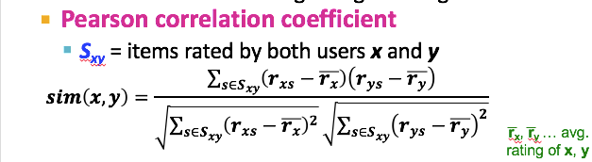
Part4: Results
来源：https://www.zhihu.com/question/19734616/answer/174098489
1. 分析方法
皮尔逊相关系数（Pearson correlation）：
反映两变量之间的相关程度
公式：对比cos<a, b> = a • b / |a|•|b|
分析原理：皮尔逊相关系数的思路是, 我把这些null的维度都填上0, 然后让所有其他维度减去这个向量各维度的平均值, 这样的操作叫作中心化. 中心化之后所有维度的平均值就是0了, 也满足进行余弦计算的要求. 然后再进行我们的余弦计算得到结果. 这样先中心化再余弦计得到的相关系数叫作皮尔逊相关系数.
皮尔逊相关系数是余弦相似度在维度值缺失情况下的一种改进

Slide 30
Part4: Results
来源：https://zhuanlan.zhihu.com/p/138711532
1. 分析方法
t检验（t-test）：
用途：
单样本均值检验（One-sample t-test）
用于检验总体方差未知、正态数据或近似正态的单样本的均值是否与已知的总体均值相等
两独立样本均值检验（Independent two-sample t-test）
用于检验两对独立的正态数据或近似正态的样本的均值是否相等，这里可根据总体方差是否相等分类讨论
配对样本均值检验（Dependent t-test for paired samples）
用于检验一对配对样本的均值的差是否等于某一个值
回归系数的显著性检验（t-test for regression coefficient significance）
用于检验回归模型的解释变量对被解释变量是否有显著影响
t检验：用于验证环境及操作设置的合理性

Slide 31
Part4: Results
2. 分析结果
研究方法流程：
开始
提出问题RQ1～RQ3
提出假设H1～H3
参与者进行实验测试
设计不同的虚拟环境
根据实验结果对H1～H3进行判断
设计模型PEA
结束
针对问题RQ1～RQ3进行解答

Slide 32
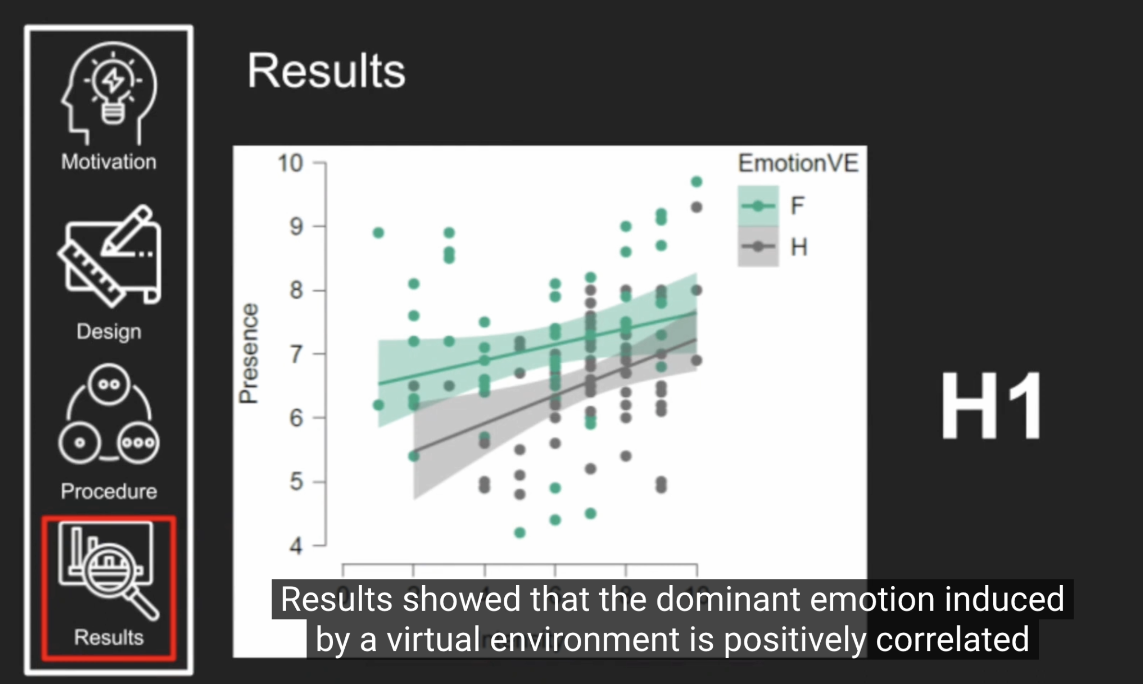
Part4: Results
2. 分析结果
作者的实验分析：

Slide 33
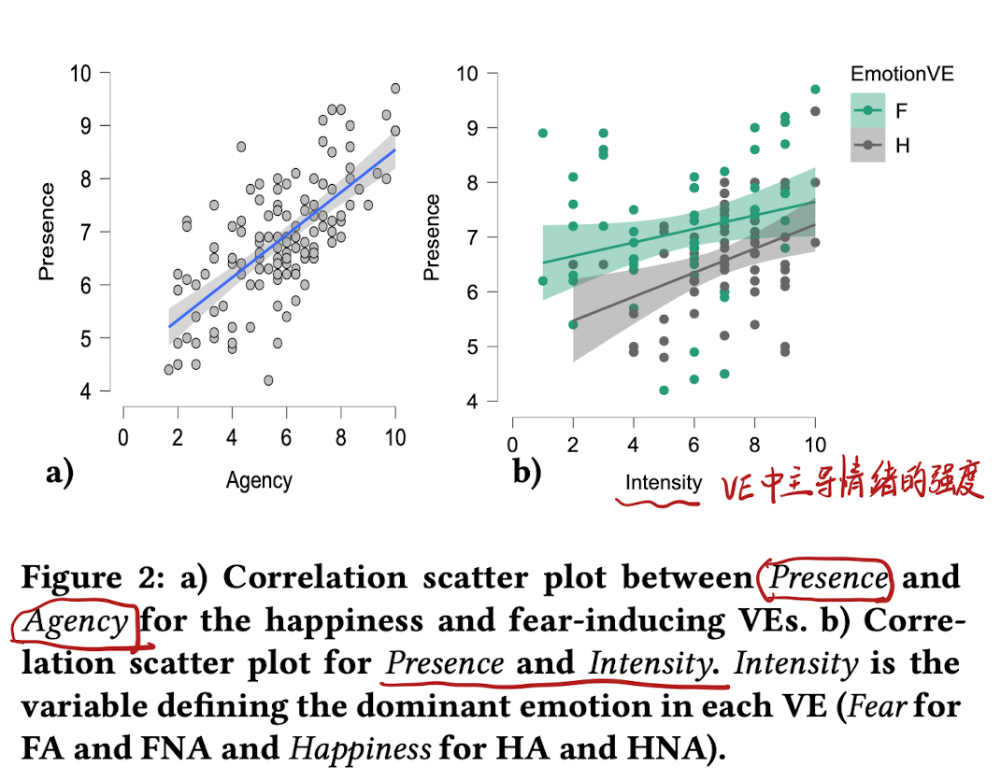
Part4: Results
2. 分析结果
Agency和Presence，Intensity和Presence正相关

Slide 34
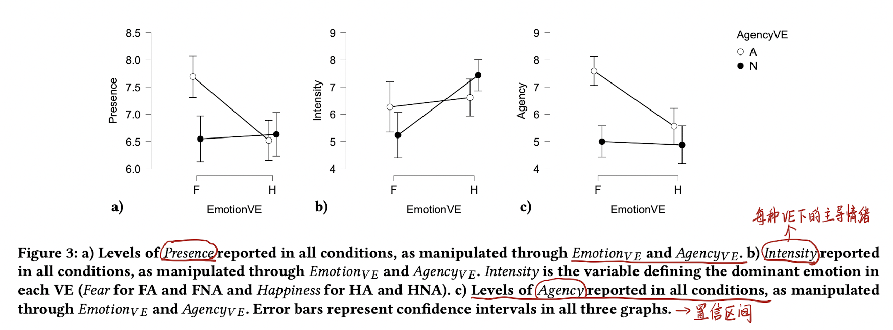
Part4: Results
2. 分析结果
4种设计VEs对3种主观测量因素的影响
EmotionVE与AgencyVE对用户Presence、Intensity、Agency的影响状况

Slide 35
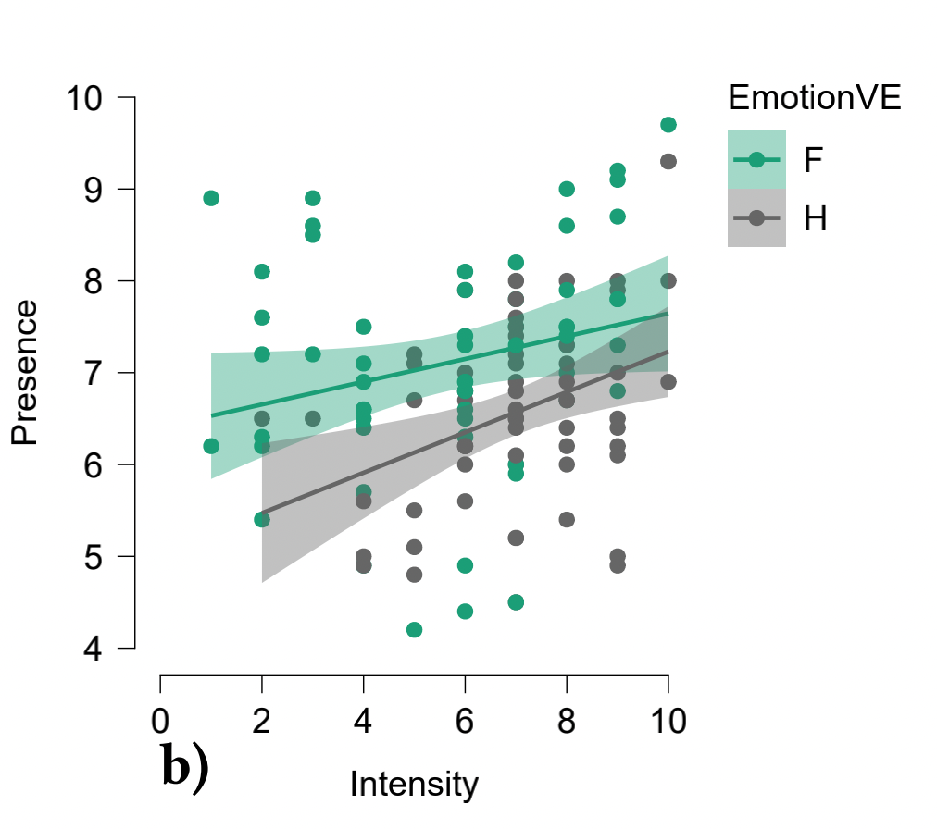
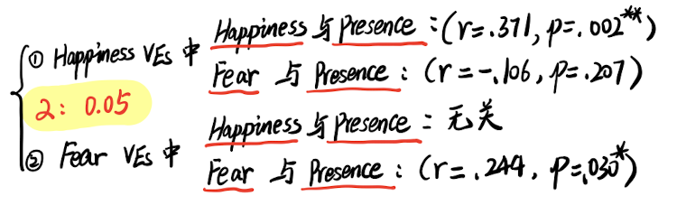
Part4: Results
2. 分析结果
H1 The intensity of the dominant emotion in each VE (Intensity) will correlate positively with Presence.
方法：One-tailed Pearson correlations.
测试结果：
H1: 可被接受，即每个虚拟环境中的主导情绪与临场感正相关

Slide 36
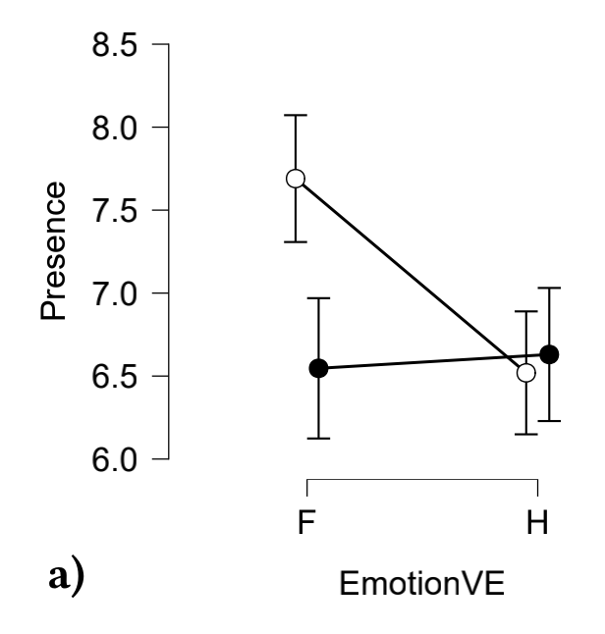
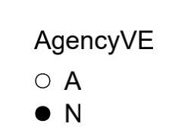
Part4: Results
2. 分析结果
H2 Presence will be significantly higher in environments where participants have Agency.
方法：Between-groups analysis of variance(ANOVA).
测试结果：
H2: 可被部分接受，只在恐惧诱导条件下，用户拥有agency与presence正相关

Slide 37
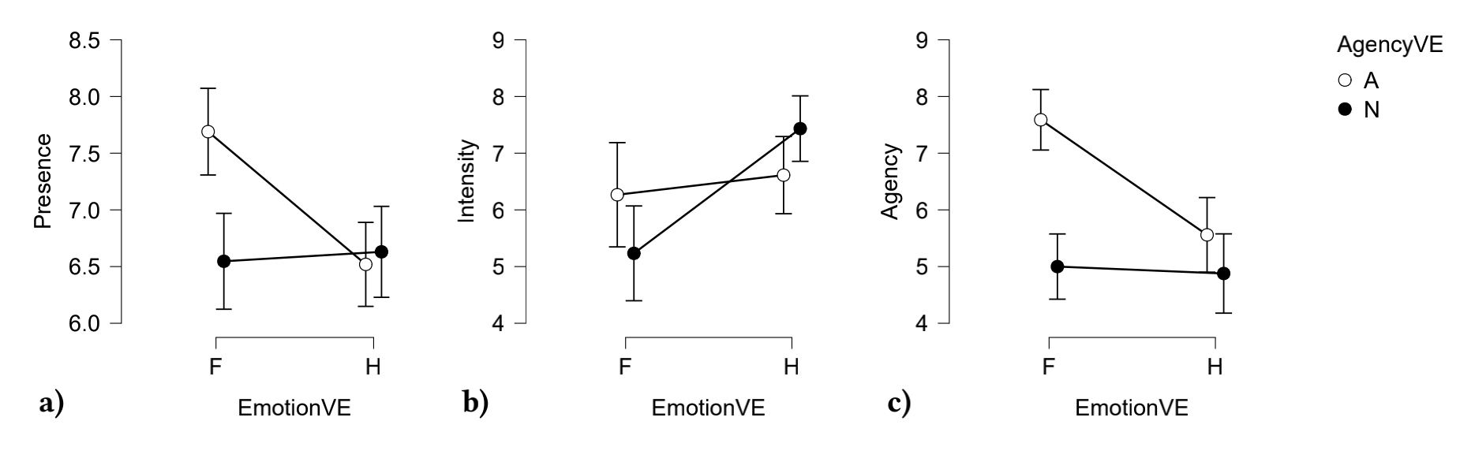
Part4: Results
2. 分析结果
H3 Agency will moderate the effect of Emotion on Presence.
分析：FA与FNA的不同会导致临场感等级的显著不同，但是HA与HNA的不同不会对临场感等级有显著影响。这表明情绪和代理存在某种关系，即只有主导情绪是恐惧时，恐惧才会对临场感产生影响。
恐惧条件下会引起用户的一种本能的打斗或者逃跑反应，此时代理会显得格外重要。
H3: 可被接受，即代理可以缓和情绪对临场感的影响

Slide 38
Part4: Results
2. 分析结果
研究方法流程：
开始
提出问题RQ1～RQ3
提出假设H1～H3
参与者进行实验测试
设计不同的虚拟环境
根据实验结果对H1～H3进行判断
设计模型PEA
结束
针对问题RQ1～RQ3进行解答

Slide 39
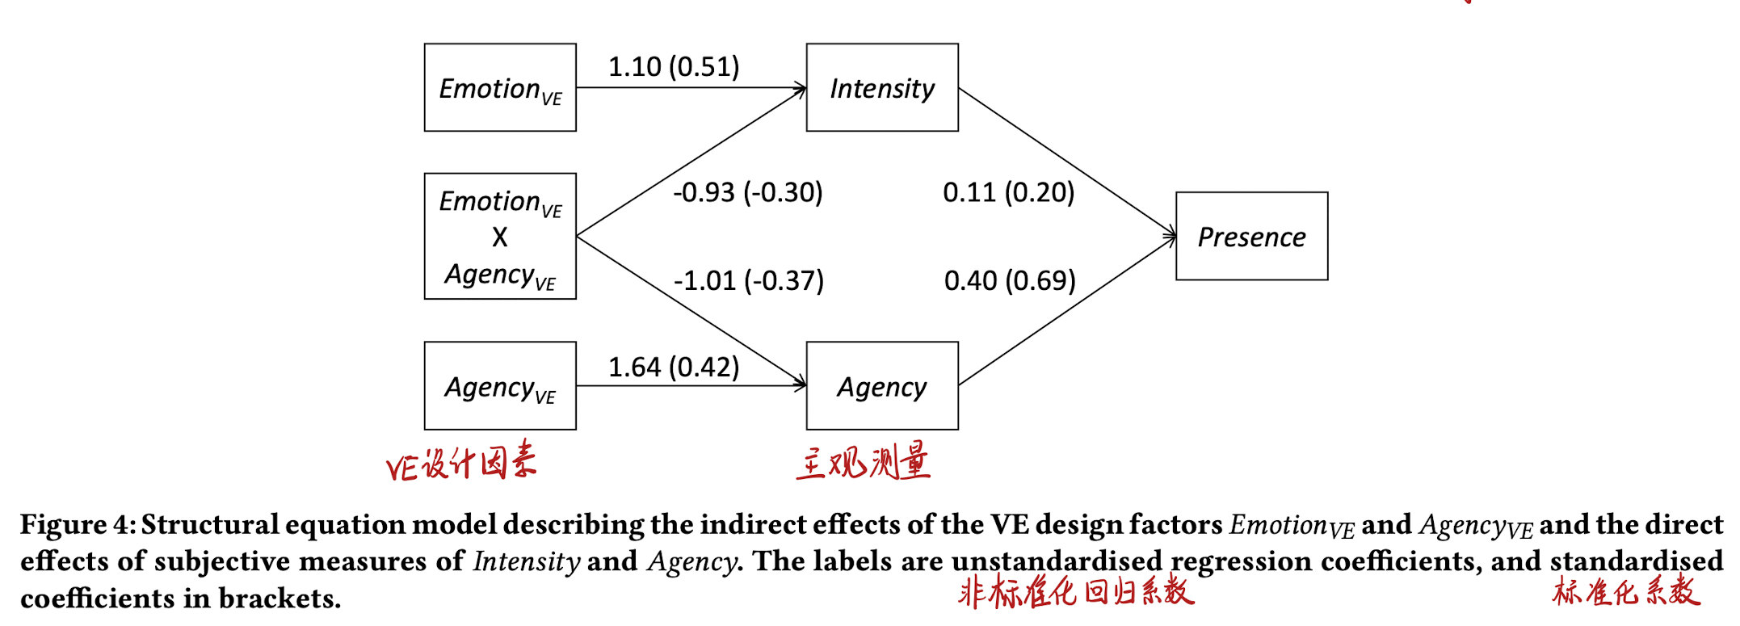
Part4: Results
2. 分析结果
结构方程模型(PEA)：

Slide 40
Outline
第五部分：讨论
Part1: Introduction
Part2: Related Works
Part3: Methodology
Part4: Results
Part5: Discussion
情绪、代理对临场感的影响
PEA模型
总结与展望

Slide 41
Part5: Discussion
1. 情绪、代理对临场感的影响
研究方法流程：
开始
提出问题RQ1～RQ3
提出假设H1～H3
参与者进行实验测试
设计不同的虚拟环境
根据实验结果对H1～H3进行判断
设计模型PEA
结束
针对问题RQ1～RQ3进行解答

Slide 42
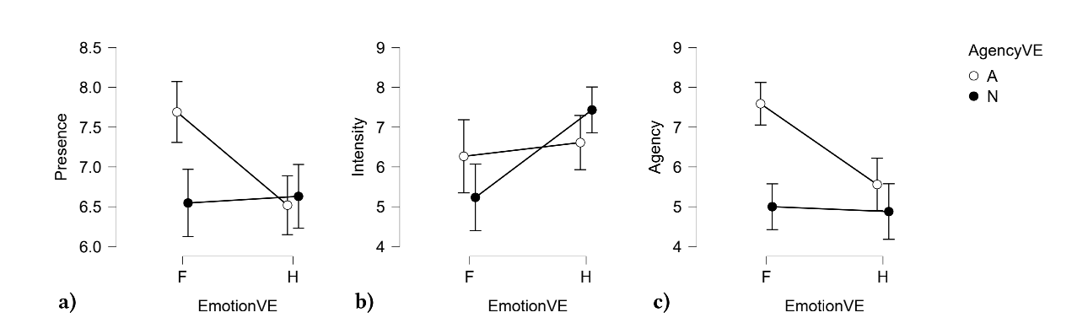
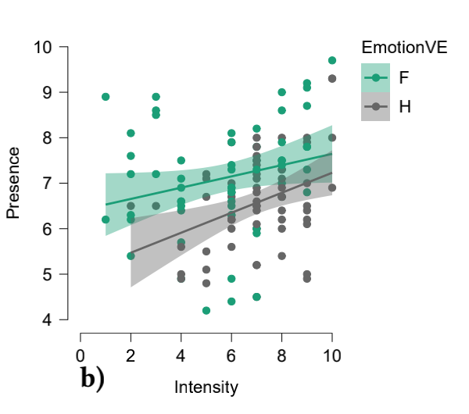
Part5: Discussion
1. 情绪、代理对临场感的影响
RQ1 Is there a relationship between a user's emotion and presence in VR?
VEs 设计：诱发恐惧的VEs引发的恐惧感比愉悦感更高，诱发愉悦的VEs引发的愉悦感比恐惧感更高；
Intensity：愉悦与愉悦环境下的临场感正相关，恐惧与恐惧环境下的临场感正相关；

Slide 43
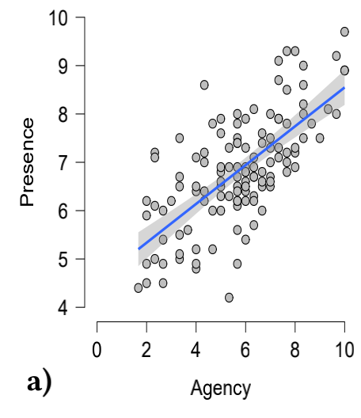
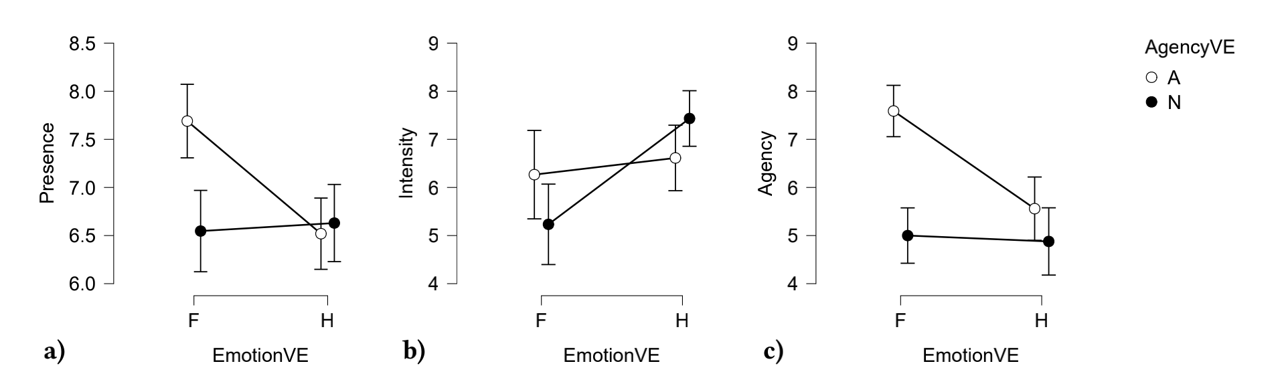
Part5: Discussion
1. 情绪、代理对临场感的影响
RQ2 How does the level of agency afforded to a user in VR affect their presence?
Agency：代理有助于临场感的形成（仅限于FA条件下）；
恐惧状态可能触发战斗或者逃跑反应，从而促进临场感的形成。

Slide 44
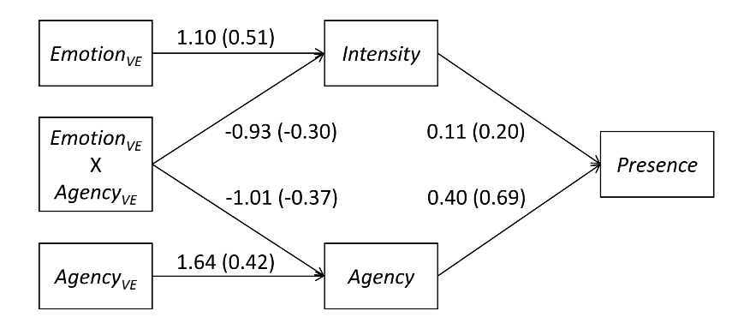
Part5: Discussion
2. PEA模型
RQ3 How can we model the effects of emotion and agency on presence in VR?
虚拟环境被设计出来后，其感知强度和代理（平均而言）是隐含的并且固定的；
代理对临场感的影响（0.69）比主导情绪的强度对临场感的影响（0.20）高；
代理和情感在临场感形成中存在相互作用，只有在VE的主导情绪是恐惧时，代理才能增强临场感；
情绪和代理的交互可以对临场感产生很好的影响，设计者在特定情况下设计代理可以更好地引发情绪。

Slide 45
Part5: Discussion
3. 总结与展望
总结
设计了四种用于测试的虚拟环境；
对情绪的效价（正负倾向）和强度（主导情绪）对临场感的影响进行了分析；
由问题->假设->结论的方式研究了情绪、代理和临场感的关系；
提出了PEA模型；
展望
潜在限制：非人类代理可能会在一定程度上减少临场感，但人类代理会引入一系列混杂变量，如身高、种族以及面部特征等，未来研究可以使用拟人代理进行研究；
游戏体验：虚拟现实体验的持续时间三分钟最佳，可以创作临场感同时也不会无聊，但体验过程中，HA条件下无特定目的，FA条件下有特定目的（保护自己免受伤害），因此HA条件下参与者可能会减少与VE的接触。
情绪评估：VE的新奇感可能会导致参与者的幸福感，情绪评估有效性的判断。

Slide 46
Effects of Emotion and Agency on Presence in Virtual Reality
Title
Thank you！
Reporter：WYM
Date：2021-12-17

